Slide 1


Les stratégies de sélections des éléments Web via « Appium »
Elaboré par : Ben Dhaya Ahmed Baha Eddine

Slide 2
Plan
1- ID
2- AccesibilityID
3- Name
4- class Name
5- Uiautomator selector
6- Predicate string
7-Class chain
8- Xpath

Slide 3
Stratégie de sélection par ID
L'une des stratégies de localisation les plus simples et les plus couramment utilisées. En fait, chaque élément a son propre identifiant qui lui est associé.
Dans Android, nous pouvons utiliser des attributs comme 'ID' ou 'resource-id’

Slide 4
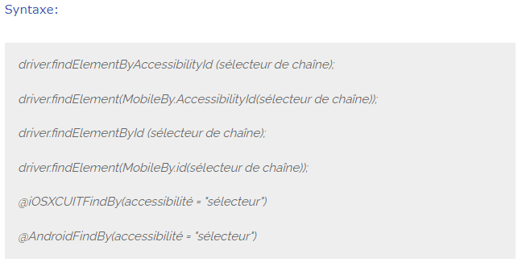
Stratégie de sélection par AccesibilityID
Ce localisateur est couramment utilisé pour les applications basées sur iOS. Dans Android, ce localisateur est reconnu comme un attribut "content-desc".
C'est l'une des meilleures stratégies à utiliser pour Android et iOS, car elle sera la même sur les deux plates-formes si l'application est conçue avec ReactNative ou Xamarin.
Android : l'accessibility id ou "content-desc" est toujours un choix préféré en raison de ses performances.

Slide 5
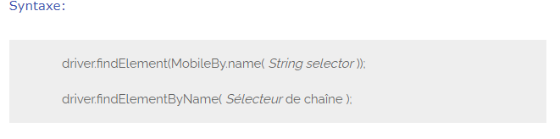
Stratégie de sélection par Name
Il s'agit de l'une des stratégies de localisation courantes dans Appium ou le sélénium. L'élément sera identifié à l'aide du nom du champ.

Slide 6
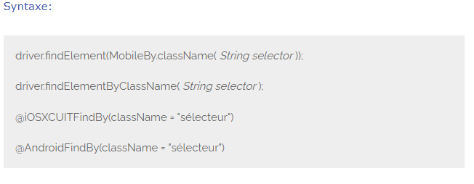
Stratégie de sélection par ClassName
Comme nous l'avons déjà vu, la hiérarchie "Appsource" dans les balises Inspector n'est rien d'autre qu'un nom de classe.
Pour IOS, il s'agit du nom complet de l'élément XCUI et commence par XCUIElementType.
Pour Android, il s'agit du nom complet de la classe UIAutomator2 et commence par android.widget.

Slide 7
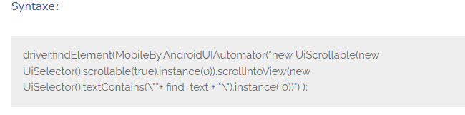
Stratégie de sélection par UIautomator Selector
L'API UIAutomator est une méthode native Android pour rechercher des éléments, elle utilise la classe UISelector pour localiser les éléments.
Dans Appium, vous envoyez le code Java, sous forme de chaîne, au serveur, qui l'exécute dans l'environnement de l'application, renvoyant l'élément ou les éléments.

Slide 8
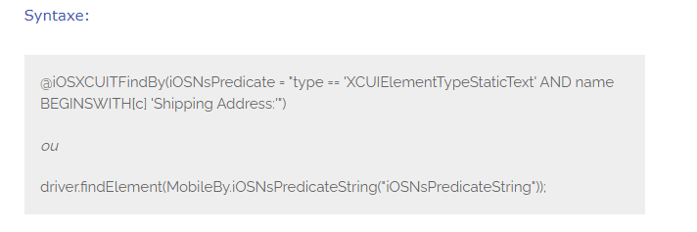
Stratégie de sélection par Predicate string
Cette stratégie de localisation est dans ma liste de favoris en ce qui concerne l'automatisation XCUI.
Il s'agit d'une approche de recherche NativeJS optimisée par Apple pour son propre SDK (XCode) et vous pouvez la concevoir davantage comme une requête XPath.

Slide 9
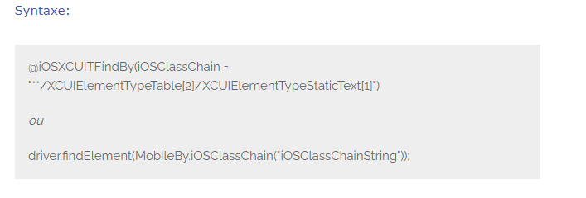
Stratégie de sélection par Class chain
L'une des meilleures et puissantes stratégies de localisation conçues pour remplacer Xpath et pour creuser et trouver rapidement les éléments hiérarchiques.
Ceci est conçu par l'équipe Appium.
Cette stratégie de localisation est dans ma liste de favoris en ce qui concerne l'automatisation XCUI.

Slide 10
Stratégie de sélection par XPATH
Nous connaissons tous très bien XPath, une stratégie couramment utilisée et puissante, en particulier pour les éléments dynamiques, pas besoin d'expliquer grand-chose car nous l'utilisons tous beaucoup.
Les tests Web sans XPath sont inimaginables. xpath est également considéré comme la stratégie de localisation non fiable.
Appium permet à l'utilisateur d'utiliser XPath dans certaines conditions, mais il n'est pas recommandé en raison de ses performances également pour d'autres bonnes raisons telles que.

Slide 11
Prise en charge des sélecteurs d’éléments WEB
Stratégies de localisation | Plate-forme prise en charge
ID d'accessibilité ou ID | Android et iOS
Nom | Android et iOS
nom du cours | Android et iOS
Sélecteur Uiautomator | Android
Chaîne de prédicat | iOS
Chaîne de classe | iOS
Xpath | Android et iOS

Slide 12
MERCI DE VOTRE ATTENTION

